Slide 1
Y los bendijo Dios: Clase 2
Una carrera para ejercer todos los días
Tema: Matoneo, ¿Moda o realidad
Hay tres términos claves para entender el acoso escolar: desequilibrio, intención y reiteración. Siempre hay una persona en posición de poder y otra vulnerable. El victimario tiene la intención de agredir. No se trata de un error o una mala interpretación y este comportamiento se repite durante meses o, incluso años.

Slide 2

El bullying es una palabra inglesa que traducida al español incluye conductas de maltrato, humillación, exclusión y agresión entre personas.
En español se utilizan frecuentemente términos como «matoneo», «acoso escolar» e «intimidación escolar», pero ninguno es muy adecuado porque no abarca la totalidad de lo que la palabra inglesa significa. En este sentido utilizaremos los tres conceptos indistintamente, pues por el momento no hay otros, ni mejores, ni disponibles.
El matoneo es un fenómeno que se presenta especialmente en la infancia tardía y la primera parte de la adolescencia, y que en realidad existe desde que se inventaron las escuelas y probablemente desde antes. Paro se ha puesto de moda a raíz de la publicidad hecha alrededor de suicidios ocurridos en países como Estados Unidos, Austria y Canadá, donde los excesos de ciertos jóvenes y la falta de vigilancia por parte de los adultos desemboca en situaciones trágicas.

Slide 3
No puedo continuar adelante sin antes mencionar la Palabra de Dios que es la que contiene las normas establecidas por Dios para que por ella se rijan los seres humanos. Y pienso que, por el descuido en aplicar esta orden de Dios, es que se presenta este fenómeno es la niñez lo cual refleja la falta de amor al prójimo, y por ende, a Dios.
Esta responsabilidad Dios la encargó a los padres (Deut.6:2,6,7). «a fin de que temas a Jehová, tu Dios, guardando todos los estatutos y mandamientos que yo te mando, tú, tu hijo y el hijo de tu hijo, todos los días de tu vida, para que se prolonguen tus días. Estas palabras que yo te mando hoy, estarán sobre tu corazón. ⁷ Se las repetirás a tus hijos, y les hablarás de ellas estando en tu casa y andando por el camino, al acostarte y cuando te levantes».

Slide 4
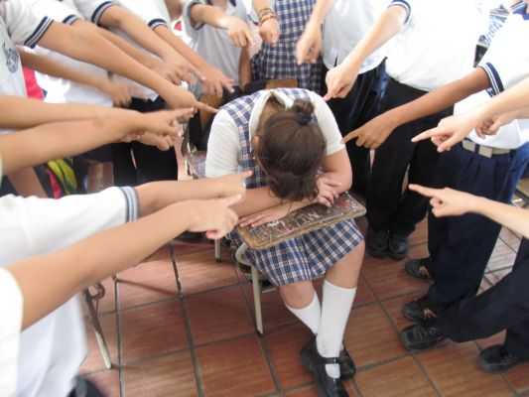
¿Cómo funciona el «matoneo», «acoso escolar» e «intimidación escolar»?
El matón de sexo masculino puede actuar solo, mientras que las niñas casi siempre lo hacen en pequeñas «bandas» bajo la dirección de una líder.
Aunque el acoso entre ellas puede tener expresiones físicas, lo común es que se trate de burlas, comentarios humillantes o actitudes que discriminan.

Slide 5
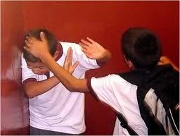
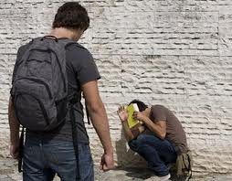
Matoneo vs. peleas
El matoneo hace referencia a actitudes y comportamientos agresivos, intencionados y repetidos que ocurren sin motivación y con frecuencia son adoptados por uno o más estudiantes contra otro u otros.
Casi siempre sucede en presencia de testigos que permanecen en silencio para no atraer la atención de los agresores o aplauden el hecho.

Slide 6
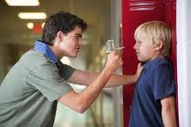

La conducta de matoneo pueden generarse entre un grupo y un individuo, en enfrentamientos individuales, con agresiones físicas, verbales o gestuales (groserías, apodos o muecas), abiertas o descubiertas.
Es importante distinguir el matoneo de las peleas. El matoneo implica la presencia de un agresor en situación de superioridad y de un agredido, las peleas son eventos puntuales. Además, el matoneo causa efectos negativos como baja autoestima, estados de ansiedad y cuadros depresivos, dificultando la integración en el medio escolar y el desarrollo normal de los aprendizajes.

Slide 7
Existen por lo menos cinco tipos de matoneo
FICICO. Puede ser directo (amenazar con armas, golpear o empujar) o indirecto (esconder, romper o esconder cosas).
VERBAL. Puede ser directo (insultar o poner apodos) o indirecto (hablar mal de alguien).
SOCIAL. Es la exclusión. Por ejemplo, ignorar a alguien, no dejarlo participar o atacarlo en una red social.
GESTUAL. Consiste en amenazar para intimidar, obligar a hacer cosas con chantaje, burlas sexuales, muecas y posturas corporales desaprobatorias.

Slide 8
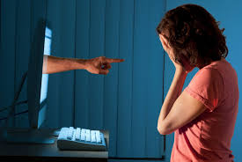
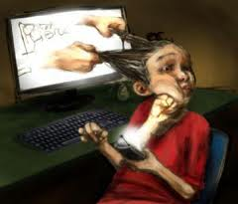
Existe también el acoso denominado «CYBERBULLYING»
Es el acoso entre pares a través de internet, el celular o algún dispositivo electrónico.

Slide 9
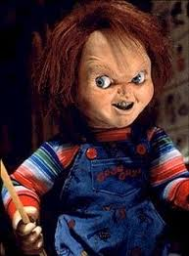
LOS ACTORES
Se trata de alguien a quien le gusta humillar, hacer bromas pesadas, insultar y burlarse de otros niños de su edad o menores. Suele ser más grande y fuerte que sus compañeros, pero rara vez se distingue por su inteligencia o por ser buen estudiante.
EL VICTIMARIO
Se alimenta de la satisfacción que le proporciona saberse más poderoso, de los aplausos de sus amigos y de la indiferencia o incapacidad de manejo de los adultos. Suele sobresalir en actividades deportivas, tiende a ser impulsivo , de mal carácter, con poco manejo de la frustración, se le dificulta adoptar normas y se vale de estrategias para beneficiarse en los exámenes.

Slide 10
Su actitud con los adultos es hostil, desafiante y agresiva; en muchos casos asume conductas antisociales, como el vandalismo o el consumo excesivo de alcohol, y tiene una actitud negativa frente a la escuela.
Cuando todo esto va acompañado de maltrato a animales, desafío a los padres o a la autoridad, puede preverse la aparición de comportamientos delincuenciales en la adolescencia y criminales en la adultez.

Slide 11
Agresor seguro de si mismo: sus principales características son la certeza y la seguridad sobre qué quiere ser y lo hace. Siente satisfacción al ejercer su dominio. Puede tener buenas habilidades sociales.
Agresor activo: se forma directa, impulsiva y abierta agrede a la victima, se jacta de su fuerza física, valora la violencia y deja ver conductas antisociales y de enfrentamiento a la autoridad.
Agresor agredido: impopular y disruptivo (Que produce ruptura brusca, por ejemplo: el cambio de la maquina de escribir al computador), acumula el rechazo de los niños a quienes agrede y suele ser el blanco de agresiones de compañeros más fuertes.

Slide 12
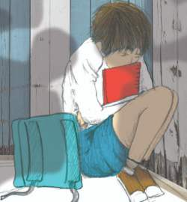
LAS VICTIMAS
Suelen ser niños que transmiten cierta debilidad y timidez. En el colegio son objeto de bromas desagradables, los conocen por su apodo, los insultan, ridiculizan, molestan, empujan y golpean. No saben como defenderse, se ven involucrados en peleas de las que tratan de huir, son despojados de sus pertenencias (como libros o dinero) y se enfrentan a continuas agresiones como cortes, arañazos, heridas y daños en su ropa.
Casi siempre están solos en el colegio, no pertenecen a un grupo. Cuando se forman equipos de fuego son tomados en cuenta como última opción, tienen dificultad para hablar en publico y dan la impresión de inseguridad y ansiedad; su aspecto puede ser triste, desolado y demasiado serio para su edad.

Slide 13
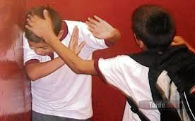
Regresan a casa con signos de haber sido agredidos, con frecuencia no tienen amigos con quienes compartir el tiempo libre y nunca o casi nunca son invitados a fiestas o reuniones sociales.
En las mañanas, antes de salir a estudiar, pueden sentir temor, dolor de estomago, de cabeza y poco apetito, duermen intranquilos o tienen pesadillas, piden a sus familiares dinero extra o lo roban para dárselo a sus agresores. Es poco probable que hablen de esto con sus padres.

Slide 14

Es importante tener en cuenta que quienes suelen abusar de su fuerza son bastante sensibles a la aprobación o desaprobación de los testigos.
Los testigos pueden considerarse de dos tipos: los testigos o espectadores y los «secuaces», es decir, los cómplices del victimario.

Slide 15
Los primeros se limitan a observar lo que está ocurriendo, mientras los segundos son quienes respaldan y aplauden la agresión, así no intervengan directamente.
Sin quererlo, los espectadores pueden convertirse en cómplices por su silencio, muchas veces motivado debido al temor de convertirse en victimas o por creer que se trata de asuntos personales que no les incumben. Además, pueden desempeñar un papel determinante en la defensa de las víctima.

Slide 16
¿Qué hacer si su hijo es la victima?
1. Investigue lo que pasa. Incluso si su hijo le pide que no lo haga (tendrá temor a que las cosas empeoren); trate de hablar con sus compañeros de clase, maestros y familiares. Pero, sobre todo, hágale saber que lo que ocurre es intolerable y que como padres están ahí para ayudarlo. Manténgase tranquilo y en control.
2. Su hijo puede tender a culparse a sí mismo (ese es uno de los rasgos de las victimas potenciales). Discuta con él hágale ver que el matoneo no tiene justificación.

Slide 17
3. Aunque no es recomendable sugerirle que responda a las agresiones con violencia (eso puede agravar la situación), tampoco se limite a darle consejos monjiles como «ignora la situación», «cuenta hasta cien» o «diles no me trates así». Eso le hará saber que usted no tiene la menor idea de lo que ocurre afuera. Cuando a uno lo agarran a patadas o lo humillan delante de otros, contar hasta un millón no sirve de nada.
4. Sugiéranle andar con barios amigos o compañeros, cada vez que lo agredan decir en voz alta que el otro es un cobarde y un aprovechado porque se mete con alguien menos fuerte y menos grande y buscar la solidaridad de los espectadores no «secuaces», especialmente del sexo opuesto.

Slide 18
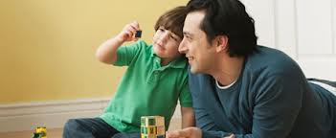
5. Póngase en contacto con las autoridades escolares y con los maestros, y pida su colaboración.
6. Si nada de esto funciona, tendrá que acudir a un abogado y considerar el cambio de escuela antes de que su hijo resulte lesionado emocionalmente.
Recuerda que los hijos son un regalo de Dios, debemos protegerlos. Desde el principio, Ore a Dios, pídale que por favor, proporcione los medios para resolver el problema. Que Dios le bendiga. Ame.

